Slide 1


antoni.bosch@iaitg.eu www.iaitg.eu

Slide 2
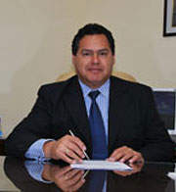

JOSÉ ÁLVARO QUIROGA LEÓN
Director de la Autoridad Nacional de
Protección de Datos Personales.
PERÚ
PONENTE
Experto Certificado en Protección de Datos (ECPD)
Abogado por la Pontificia Universidad Católica del Perú. Presidente de la Comisión Multisectorial que elaboró el Reglamento de la Ley de Protección de Datos Personales. Ha sido Director Nacional de Justicia, docente en Derecho Procesal, Contratos y Obligaciones en la Pontificia Universidad Católica del Perú. Tiene estudios de Maestría en Derecho Civil y Diplomados en “Diseño de Políticas Públicas” e “Instituciones Jurídicas del Mercado”. Es Árbitro de los centros del Colegio de Abogados de Lima, de la Cámara de Comercio de Lima y del Centro de Arbitraje Empresarial y expositor sobre Protección de Datos Personales en Perú, México, Uruguay y Colombia. Ha publicado en libros revistas y diarios escritos sobre la Abogacía Derecho Civil, Procesal Civil, y Protección de Datos Personales.

Slide 3
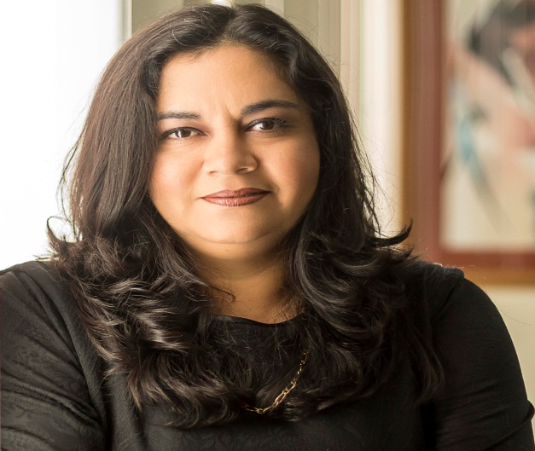
ERIKA CASTILLO RAFAEL
Gerente Principal de Asesoría Legal y Cumplimiento de Crediscotia Financiera
PERÚ
Abogada titulada por la Universidad San Martín de Porres.
Maestría en Derecho de la Empresa por la Pontificia Universidad Católica del Perú. Programa Avanzado en Dirección de Empresas –PADE- Business Management en ESAN.
Experto certificado en Protección de Datos por el Institute of Audit & IT Gonvernance. Inició su carrera profesional en el Banco Orión en el año 1999, luego pasó a formar parte del Banco Wiese Sudameris como responsable de la coordinación de los diversos temas legales del área de Banca de Consumo. Ha sido miembro del staff de Asesoría Legal de Bancas Comerciales en Scotiabank Perú desempeñándose como Abogada Senior hasta el año 2009. Actual miembro del Comité Ejecutivo de primera línea de Crediscotia Financiera. Representante Bursátil y Legal de Crediscotia Financiera ante la Superintendencia de Mercado de Valores y la Bolsa de Valores de Lima.
antoni.bosch@iaitg.eu www.iaitg.eu

Slide 4
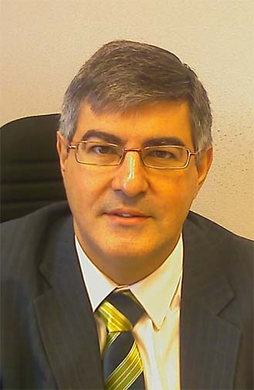
José Colás Pasamontes
Profesor de la Universidad Politécnica de Madrid
PONENTE
ESPAÑA
Máster en Ingeniería de Telecomunicación por la Universidad Politécnica de Madrid en 1990. En 1991 se incorporó al Grupo de Tecnología del Habla de Telefónica, donde se especializó en tecnologías del lenguaje, obteniendo también plaza de profesor en Universidad Politécnica de Madrid, en la que se doctoró en 1998. Un año después cursó estudios postdoctorales en el International Computer Science Institute (ICSI) en Berkeley, California, donde continuó sus trabajo sobre tecnologías del habla. En 1999 fundó el Human-Computer Technology Lab, en la Universidad Autónoma de Madrid. Durante su carrera ha participado en múltiples proyectos de investigación para grandes empresas como Microsoft y SONY, así como en varios proyectos europeos y nacionales para las empresas de telecomunicaciones (Telefónica y Vodafone) y transporte (AENA, RENFE).

Slide 5
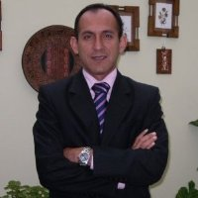
JUAN DÁVILA RAMÍREZ
Presidente ISACA Perú.
PERÚ
PONENTE
MBA por ESAN e Ingeniero Industrial por la Universidad Nacional del Callao. Tiene las certificaciones CISA (Certified Information Systems Auditor), CISM (Certified Information Security Manager) y CRISC (Certified in Risk and Information Systems Control) por ISACA, además de ISO/IEC 27001 Lead Auditor e ISO/IEC 22301 Lead Auditor por BSI (British Standards Institution). Es trainer acreditado de COBIT 5 Foundation por APMG International. Fue responsable de Auditoría de TIC (arquitectura e infraestructura de TI y de voz fija&móvil) en Telefónica del Perú en el período 2000-2015, gestionando la planificación anual de auditoría, gestión de riesgos en procesos de negocio y esquemas de cumplimiento legal y regulatorio. Anteriormente, trabajó para firmas consultoras en proyectos de procesos y TI relacionados con BCP, DRP, BI, SDLC, BBDD, SSOO, redes y comunicaciones, Gestión de Servicios, Seguridad de Información, entre otros.
Instructor en cursos de preparación de los exámenes de certificación para CISA, CISM y CRISC en el Capítulo de ISACA Lima, desde 2008. Profesor en cursos y conferencista en eventos sobre Seguridad, Auditoría, Gobierno y Riesgos de TI, en Puerto Rico, Colombia, España, Brasil, Chile, Uruguay y Perú, Miembro del MGRC Profesional con más de 20 años de experiencia en planificación estratégica, auditoría, gobierno y seguridad de TI. Especializado en la gestión de riesgos en procesos de negocios y de TI.

Slide 6
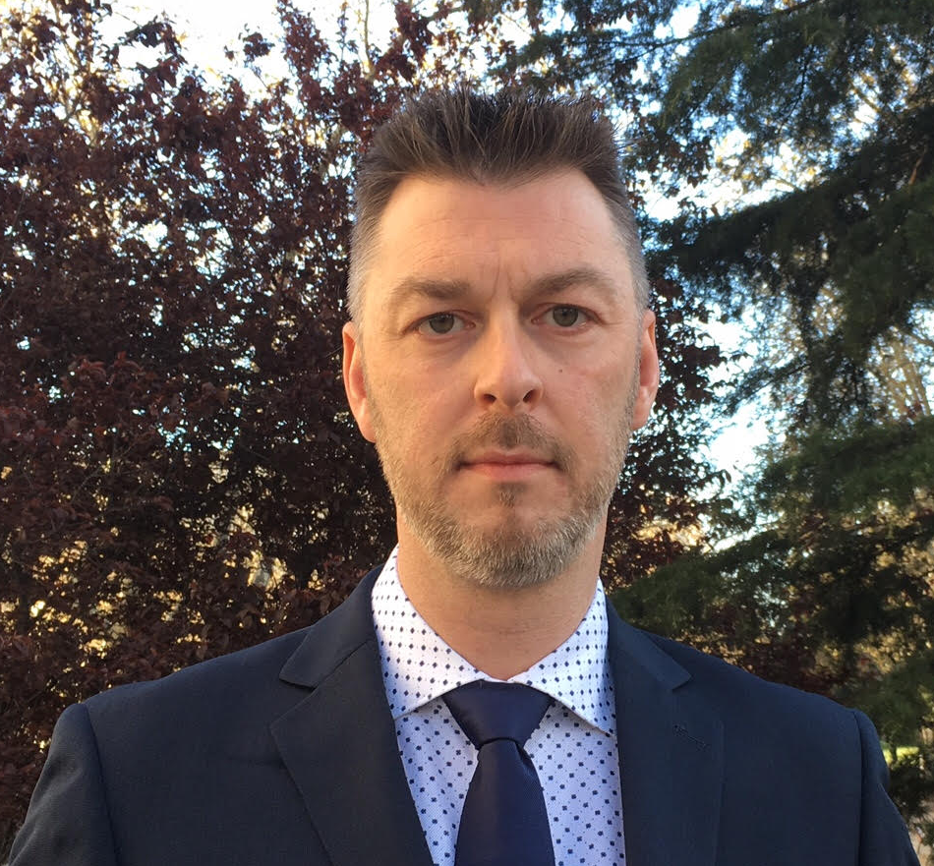
PIERRE DEWEZ
CEO de Altiria
Miembro del Comité de Certificación de PECB
Formador de PECB en Seguridad de la Información, Gobernanza de TI, Continuidad del Negocio y Ciberseguridad
PONENTE
BÉLGICA
Activo en el campo de la tecnología de la información durante más de 15 años, experto senior en Seguridad de la Información, Compliance y Gestión de Riesgos de TI., Lead Auditor para sistemas de gestión (calidad, seguridad de la información ITSM y continuidad del negocio) y consultor en la gestión de riesgos de TI para varias instituciones financieras, aseguradoras y empresas prestadoras de servicios en Bélgica, Alemania, Francia, Luxemburgo, Países Bajos y Canadá. Experto reconocido del Comité JTC1/sc27 en Luxemburgo,. Formador y autor de varios artículos y herramientas de soporte operacional relacionadas a la auditoría de la seguridad de la información y ITSM, Especialización en: ISO 27001 (SGSI) e ISO 22301 (SGCN) Certificación / Auditorías de Evaluación/ Sistemas de Gestión de la Calidad (SGC - ISO 9001:2000) / IT Service Management (ITSM - ISO 20000-1:2005)/ Gobernanza de los Riesgos de la Información del Negocio / Seguridad de la Información - Risk Management System (ISO 27005:2008 & MEHARI) / Arquitectura de Procesos de Negocio, consultoría, diseño y optimización

Slide 7
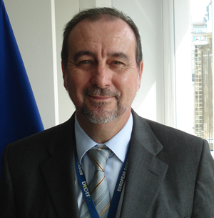
FRANCISCO GARCÍA MORÁN
Consejero Jefe en Tecnologías de la Información
y la Comunicación de la Comisión Europea
ESPAÑA
PONENTE
Realizó los estudios de la Licenciatura en Ciencias Matemáticas en la Universidad de Sevilla y de la Licenciatura en Informática en la Universidad Politécnica de Madrid. Ha sido profesor en la Universidad de Sevilla y funcionario de varios cuerpos de la administración pública a nivel nacional y regional. Ha desempeñado puestos de responsabilidad en materia de informática en los Ministerios de Educación y Ciencia a nivel nacional y regional. Desde el año 1986 trabaja en la Comisión Europea (CE) donde ha ocupado puestos de responsabilidad en materia de informática a nivel de Jefe de Servicio, Director y Director General. Desde Noviembre del 2005 a Febrero del 2013 fue Director General de Informática, entidad que el mismo ayudó a crear en mayo del 2004. En la actualidad ocupa el cargo de Consejero Jefe en Tecnologías de la Información y la Comunicación (TIC) y su trabajo consiste en ayudar a las Direcciones Generales de la CE, las otras Instituciones de la Unión Europea (UE) , las administraciones públicas de los estados miembros de la UE y de otros países alrededor del mundo en la definición y desarrollo de sus políticas digitales, gobierno electrónico, seguridad informática, gobernanza informática y gestión de las TIC. Ha sido miembro durante 8 años del Consejo de Administración de ENISA (European Network and Information Security Agency), ha supervisado el Computer Emergency Response Team-EU (CERT-EU) y ha sido miembro del High Level Group for eGovernment (HLEG) del Banco Mundial. En la actualidad es miembro del Comité de Arquitectura Informática del Banco Central Europeo. Está en posesión de la Orden del Mérito Civil española en razón de su trayectoria profesional y tiene varios premios nacionales e internacionales en reconocimiento de sus carrera profesional.

Slide 8
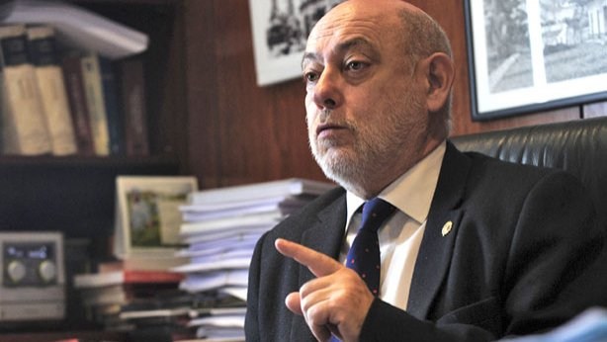
JOSÉ MANUEL MAZA MARTÍ
Magistrado del Tribunal Supremo sala 2 de lo penal de España
ESPAÑA
PONENTE
Licenciado en Derecho y Licenciado en Historia (1973) por la Universidad Complutense de Madrid. Diplomado en Criminología por la misma Universidad y en Estudios Avanzados en Derecho Penal por la Universidad Europea de Madrid. Miembro de la Carrera Judicial desde 1975 y de la Fiscal (nº 1 de su promoción y hoy en excedencia). Fue Presidente de la Sección Primera de la Audiencia Provincial de Madrid. Profesor Asociado de Derecho Penal en la Universidad Autónoma de Madrid. Profesor de Derecho Penal y Política Criminal en las Facultades de Derecho Penal y Criminología de la Universidad Europea de Madrid. Profesor Honorario de Derecho Penal de la Universidad Rey Juan Carlos de Madrid. Profesor colaborador de diversos Masters y Cursos.
Conferenciante en numerosos Congresos, Jornadas y Seminarios en España, Argentina, Colombia, Paraguay, Honduras, Méjico (Estados de Tabasco, Chihuahua, Jalisco, México-Toluca, Sinaloa y Aguascalientes), Brasil, Costa Rica, Bolivia, Alemania, Holanda, Luxemburgo, Francia, Portugal, Polonia, Bulgaria, Rumania, Andorra,). Patrono Fundador de la Fundación Internacional de Estudios Aeronáuticos, Portuarios y Aeroportuarios y de la Fundación para el Estudio Corporativo y Fomento de la Administración Judicial, de la que es en la actualidad Vicepresidente. Presidente de los subcomités sobre Controles de cumplimiento corporativo y Medidas anti corrupción (AENOR-ISSO). Presidente del Comité Científico del Máster de Derecho Penal Económico de la Universidad Rey Juan Carlos, y miembro del de la “Fundación Tejerina” y del Instituto “Skopos”. Fundador y Presidente de la Asociación "Justicia y Opinión", desde 1992 a 2002, y, en la actualidad, Vocal de la Junta Directiva. Miembro de Honor de la Sociedad Aragonesa de Psiquiatría Legal. Académico correspondiente de la Real Academia de Jurisprudencia y Legislación. Medallas de San Raimundo de Peñafort y al Mérito Policial.

Slide 9
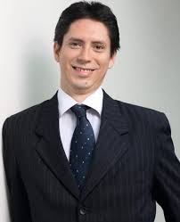
JUAN CARLOS MEDINA CARRUITERO
Presidente del Comité de Prevención del Lavado de Activos y del Financiamiento del Terrorismo (COPLAFT) de la Federación
Latinoamericana de Bancos (FELABAN).
Presidente del Comité de Cumplimiento de la Asociación de Bancos del Perú (ASBANC).
Gerente de División de Cumplimiento del Banco Financiero del Perú.
PONENTE
PERÚ
Vicepresidente de la Asociación de Egresados de MBA de EGADE Business School – Tecnológico de Monterrey, Sede Perú. Ingeniero Industrial de la Pontificia Universidad Católica del Perú y catedrático universitario, en la misma universidad. MBA en EGADE Business School – Tecnológico de Monterrey. Especialista en Finanzas por la Universidad ESAN en Lima, Perú. Diplomado Internacional en Administración del Riesgo Financiero por el Tecnológico de Monterrey. Diplomado Internacional en “Técnicas de gestión para el control y monitoreo de los riesgos inherentes al lavado de dinero y financiamiento del terrorismo en los sistemas financieros.Con certificación profesional (CPAML) por la Florida International Bankers Association (FIBA) y la Florida International University (FIU). Expositor internacional y experiencia en banca, y en empresas de servicios, en labores de control, auditoria, planeamiento, fraudes y riesgos; y en docencia universitaria, en áreas de gestión, proyectos, ingeniería y finanzas. Miembro del Instituto de Auditores Internos del Perú y de la Asociación de Especialistas Certificados en Antilavado de Dinero (ACAMS).

Slide 10
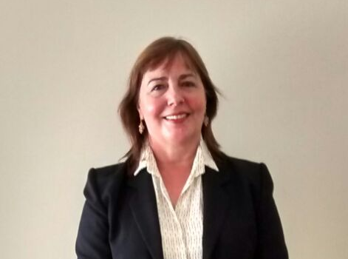
ROMI MOLINÉ ESCANILLA
Directora Formación del Institute of Audit & IT-Governance
PONENTE
ESPAÑA
Pedagoga. Licenciada en Filosofía y Ciencias de la Educación por la UNED. Directora de Márquetin por la UOC. Técnica en Educación Emocional. Ha realizado diversos cursos y especializaciones tales como: Diagnóstico y Educación de los alumnos con altas capacidades. Cómo abordamos el maltrato infantil. La mediación escolar como herramienta de convivencia. La programación neurolingüística en entornos educativos. El dibujo infantil como herramienta de diagnóstico. La relación con las familias desde la pedagogía sistémica y educación. Mitos y realidades de las nuevas organizaciones familiares. El poder del perdón como herramienta reparadora en situaciones de mucho dolor familia.
Asesora Psicopedagógica y experta en la resolución de conflictos con menores. Ha sido Coordinadora pedagógica del Máster en Auditoría y Protección de Datos por la Universidad Autónoma de Barcelona.
Ha compaginado su experiencia profesional en el ámbito del márquetin y diseño de campañas en la empresa privada con la más reciente de asesora psicopedagógica en el ámbito docente formando parte de un equipo multidisciplinar de asesoramiento psicopedagógico

Slide 11
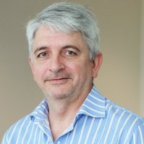
FRANCISCO MUÑOZ MOZOS
Director General de Vocalia
ESPAÑA
PONENTE
Es Executive MBA por el IE Business School y Máster en Ingeniería de Telecomunicación por la Universidad Politécnica de Madrid, con más de 20 años de experiencia en consultoría de servicios orientados a cliente en diferentes mercados internacionales. Antes de trabajar en la Vocalia, ha sido Socio Director de Energía O.C., Socio Director de Servicios de Consultoría en Activity y consultor Polar Consultores. Durante su carrera ha participado en proyectos tecnológicos internacionales en diversos dominios: Control del Tráfico Aéreo para diferentes países, simuladores de combate para la Armada Española y metodologías de gestión de proyectos y procesos de control de costes para administraciones públicas y diferentes empresas energéticas españolas (Red Eléctrica de España, Iberdrola, Repsol, Gas Natural-Fenosa, Ministerio de Fomento).

Slide 12
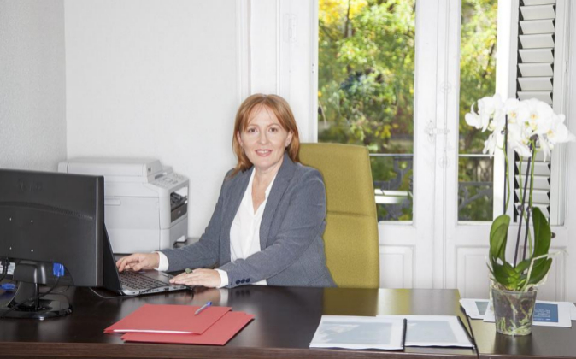
BEATRIZ SAURA ALBERDI
Directora del Área de Derecho Penal de
Estudio Legal y Económico
PONENTE
ESPAÑA
Licenciada en Derecho por la Universidad de Alicante. Doctora en Derecho por la Universidad Miguel Hernández en 16 de mayo de 2003. Estudios de Doctorado del programa Derechos Fundamentales, Reconocimiento suficiencia investigadora 2 de julio de 2001. Universidad Miguel Hernández.
Profesora asociada del área de Derecho Civil de la Universidad Miguel Hernández, con dedicación parcial, desde el 20 de octubre de 1998 hasta el 7 de marzo de 2000. Profesora asociada del área de Derecho Civil de la Universidad Miguel Hernández, con dedicación exclusiva, desde el 7 de marzo de 2000. Profesora Titular Interina de Escuela Universitaria con dedicación exclusiva, en el área de Derecho Civil de la Universidad Miguel Hernández, desde el 1 de octubre de 2001 y hasta el 2 de marzo de 2004.
Siendo Directora en funciones de la División de Derecho Civil de la UMH desde el 14 de diciembre de 2001 y hasta finalizar su actividad docente en la UMH. Secretario de Provisión Temporal destinada al Juzgado Central de Instrucción Nº5 de la Audiencia Nacional, desde el 6 de noviembre de 2007 y hasta el 21 de abril de 2008. Abogado Fiscal sustituto en la Fiscalía Provincial de Madrid desde el 10 de octubre de 2008 y hasta el 31 de agosto de 2012. Técnico de la Administración Autonómica en el IMFM de Madrid desde julio de 2013 hasta enero de 2014.

Slide 13
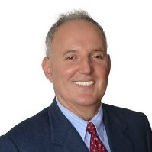
OSCAR SCHIAPPA-PIETRA
Consultor del Departamento de Energía y Extractivas
del Banco Mundial (GEEDR), para la ejecución de diversos programas conjuntamente con el Ministerio de Energía y Minas del Perú
Director Gerente General de AgroAndino SRL, empresa líder en la producción y exportación de Physalis orgánico
PERÚ
Arbitro de los Centros de Arbitraje de la Cámara de Comercio Americana del Perú (AMCHAM Perú), de la Cámara de Comercio de Lima y de la Pontificia Universidad Católica del Perú. Catedrático para los cursos de Leadership and Organizational Behavior y Crisis and Conflict Management, en el MBA Internacional de la Universidad ESAN; y de Relaciones Internacionales, y de Geopolítica de los Recursos Naturales, en el Centro de Altos Estudios Nacionales (CAEN). Ha sido Asesor del Presidente del Consejo de Ministros y del Ministro de Relaciones Exteriores, y Director Ejecutivo de la Agencia Peruana de Cooperación Internacional. Asesor de diferentes empresas y organismos a nivel nacional e internacional.. Tiene vasta experiencia asesorando a gobiernos, organismos internacionales, ONGs y empresas mineras. Ha sido Subdirector del Instituto de Estudios Internacionales de la Pontificia Universidad Católica del Perú y es Investigador del Instituto del Perú. Integra los comités editoriales del Journal of the Knowledge Economy (en calidad de Associate Editor) y del Journal of Global Entrepreneurship Research.
PONENTE

Slide 14
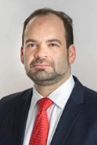
ALEJANDRO SOUSA BRAVO
ASESOR LEGAL DEL PRESIDENTE DE
LA ASAMBLEA GENERAL DE LAS NACIONES UNIDAS
MÉXICO
PONENTE
Alejandro is responsible of providing legal advice to the President of the General Assembly and his team. He is also the focal point for the Sixth Committee, as well as for Oceans and Law of the Sea, Rule of Law and international tribunals including the International Criminal Court. He serves as liaison with the Office of Legal Affairs of the Organization.
Previously, he was the Legal Adviser of the Mexican Mission to the United Nations and delegate to the Sixth Committee from the 67th to the 69th General Assembly. He joined the Ministry of Foreign Affairs of Mexico in 2005 and was posted to Brussels as Legal Adviser of the Mission of Mexico to the European Union in charge of Human Rights, Justice, Home Affairs and Council of Europe. Beforehand, he served as consul in Texas specialized in border affairs, migration and community outreach.
Alejandro has participated in several negotiations including the Arms Trade Treaty (ATT), the process of marine biological diversity beyond areas of national jurisdiction (BBNJ) the Open Working Group on Sustainable Development Goals and the Comprehensive Convention on International Terrorism (CCIT). He was elected vice-president of the twenty-fifth Meeting of States Parties to the Convention on the Law of the Sea and vice-chair of the Special Committee on the Charter of the UN and on the Strengthening of the Role of the Organization.
He holds degrees with specializations in European Law, Migration, Human Rights, Security and IT governance. He speaks Spanish, English and French.

Slide 15
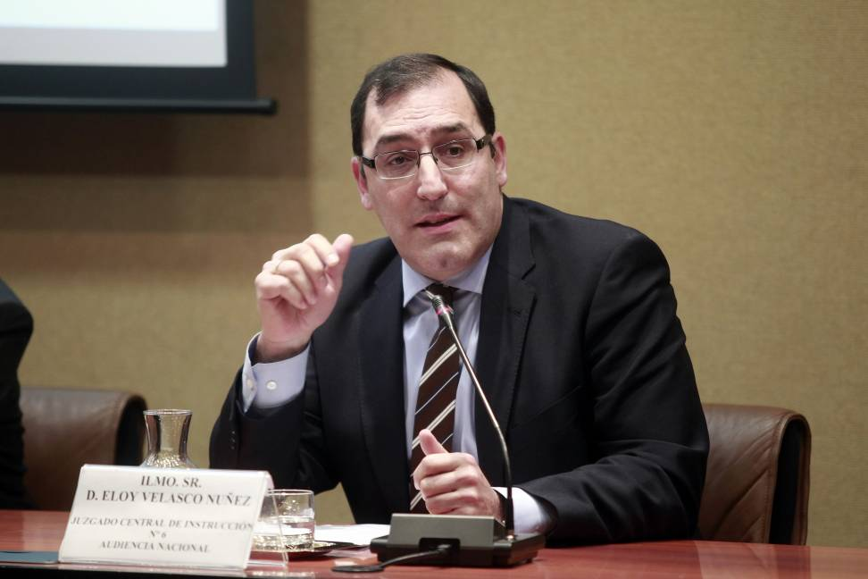
ELOY VELASCO NUÑEZ
Magistrado del Juzgado de Instrucción Central 6 de
La Audiencia Nacional de España
ESPAÑA
PONENTE
Licenciado en Derecho por la Universidad de Deusto (Vizcaya), con calificación de Sobresaliente. DIPLOMADO EN LA ESPECIALIDAD JURÍDICO-ECONOMICA, por la Universidad de Deusto (Vizcaya). Doctor en Derecho por la Universidade da Coruña.“Delincuencia a través de Internet y nuevas tecnologías: aspectos procesales”, que obtuvo la máxima calificación de SOBRESALIENTE CUM LAUDE por unanimidad por la Universidadade da Coruña. Premio Extraordinario de Doctorado. Nombrado JUEZ DE CARRERA en el JUZGADO DE PRIMERA INSTANCIA E INSTRUCCIÓN 2 DE SAGUNTO (VALENCIA). Segundo destino en el JUZGADO DE PRIMERA INSTANCIA E INSTRUCCIÓN 4 DE TORRENTE (VALENCIA). MAGISTRADO POR PRUEBAS PARA LA PROMOCION A LA CATEGORIA DE MAGISTRADO DEL ORDEN JURISDICCIONAL CIVIL Y PENAL. PROFESOR ASOCIADO DE DERECHO PROCESAL PENAL EN LA FACULTAD DE DERECHO DE LA UNIVERSITAT DE VALENCIA.
Ha participado como miembro representante de la Judicatura española en los EXAMENES DE SEGUIMIENTO del cumplimiento de diversos convenios Internacionales en los que España es parte, y en concreto: el del CONVENIO ANTICORRUPCIÓN DE LA OCDE, DELINCUENCIA INFORMÁTICA y la ORDEN EUROPEA DE DETENCION, todos en colaboración con el Ministerio de Justicia español. Punto de contacto español de la Red Judicial Penal Europea (European Judicial Network) y desde el 25 de noviembre de 2015, es Corresponsal Nacional de Eurojust para asuntos de corrupción.
ELOY VELASCO NUÑEZ

Slide 16
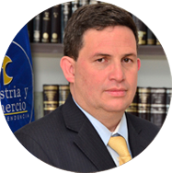
CARLOS ENRIQUE SALAZAR MUÑOZ
Director de Investigación de Protección de Datos Personales de la Delegatura para la Protección de Datos Personales de Colombia
COLOMBIA
PONENTE
Abogado de la Universidad Santo Tomás de Aquino de con especialización en Gestión Pública e Instituciones Administrativa en la Universidad de Los Andes, con experiencia de más de veinte años en el sector público y en el sector financiero colombiano. Auditor Interno certificado bajo la norma ISO 27001:2013. Profesor en materia de protección de datos personales en maestría, cursos y diplomados realizados en diversas universidades de Colombia.

